Slide 1



BÁO CÁO ĐỒ ÁN
SHA-256 Algorithm in FPGA
Môn học: Thiết kế hệ thống số với HDL
Giảng viên hướng dẫn: Trần Thị Điểm
Thành viên:
Nguyễn Thành Công - 22520169
Lê Hoàng Phong - 22521086
Nguyễn Thị Như Quỳnh - 22521233

Slide 2
Nội dung báo cáo
Tổng quan đồ án
Tổng quan về kiến trúc
Kết quả đạt được
Tài nguyên phần cứng

Slide 3

I. Tổng quan về đồ án
Thiết kế IP có chức năng mã hóa một message với kích thước đầu vào là 512 bits thành một chuỗi ký tự đầu ra có kích thước 256 bits.
Bài toán dựa trên bài báo

Slide 4
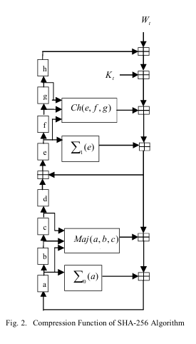
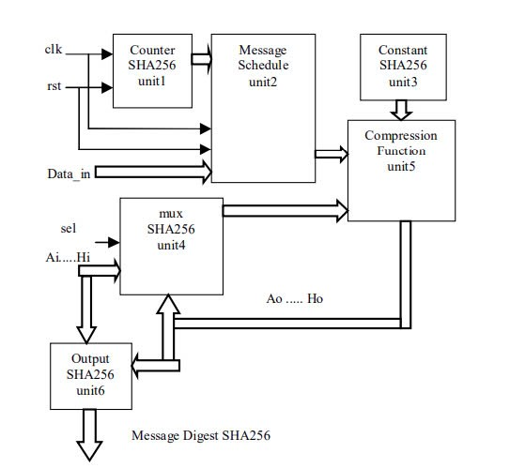
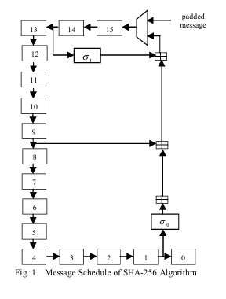
I. Tổng quan về đồ án

Slide 5
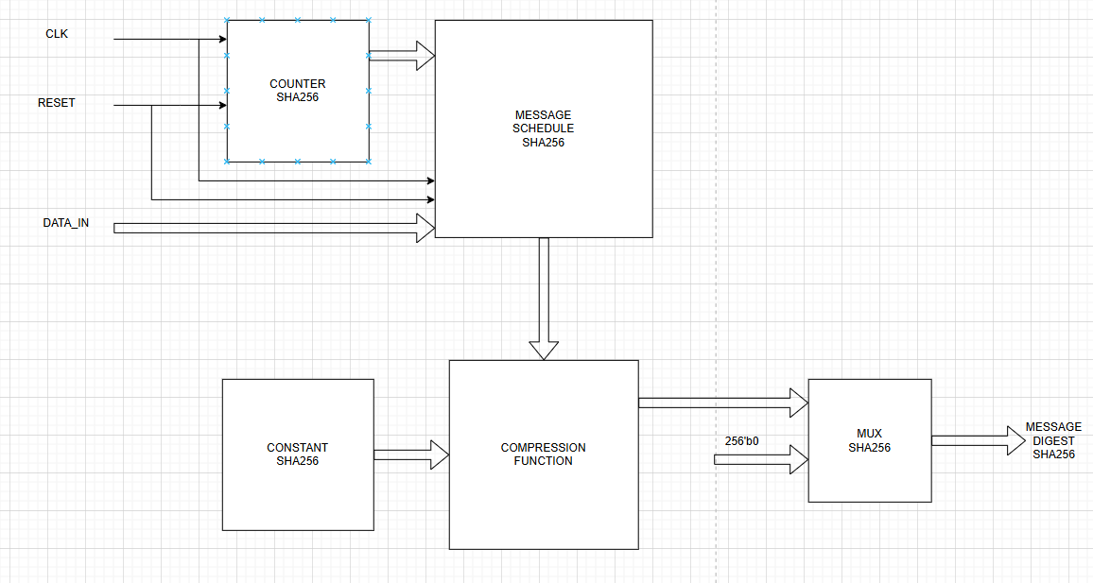
II. Tổng quan về kiến trúc
So sánh kiến trúc

Slide 6
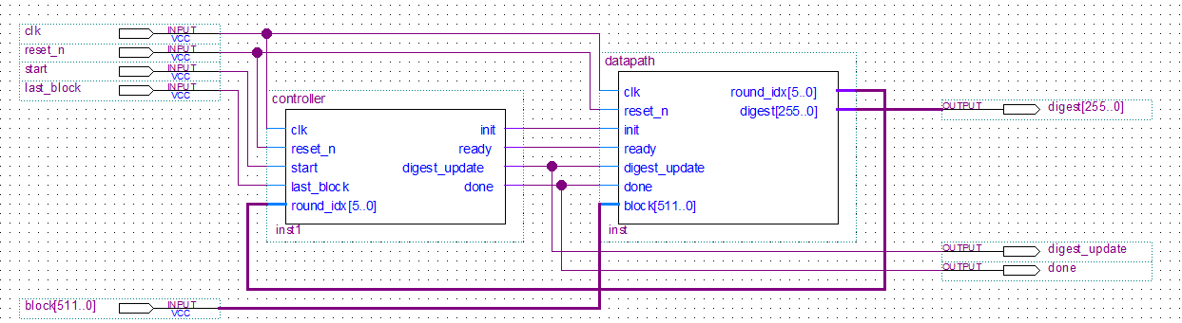
II. Tổng quan về kiến trúc
2. Tổng quan về thiết kế
IP core:

Slide 7
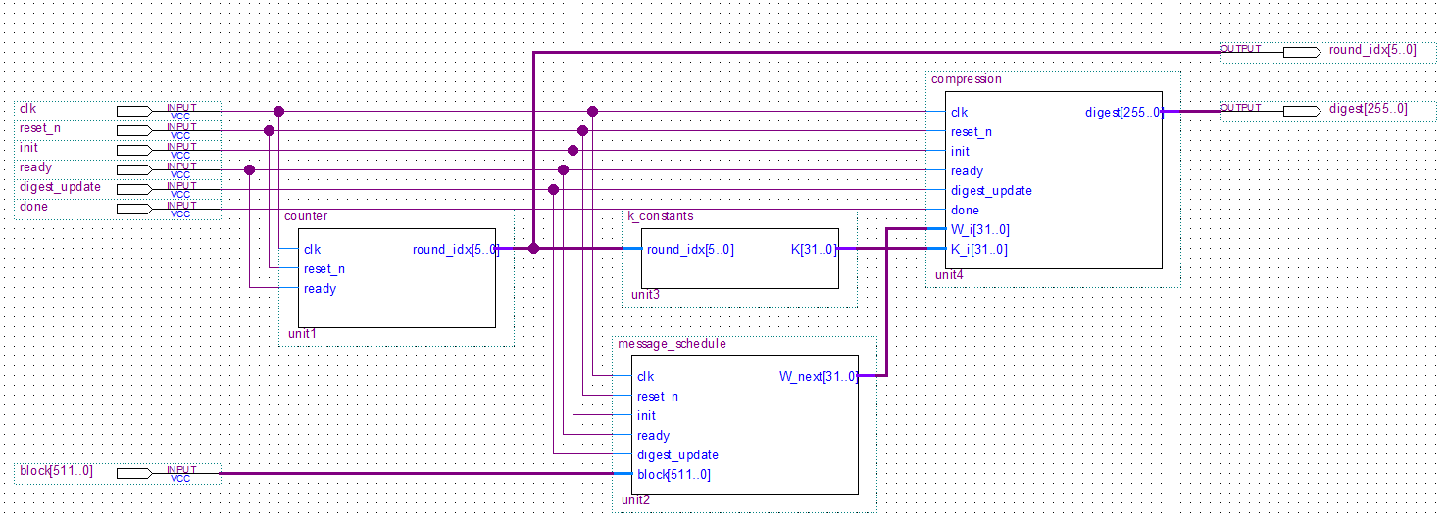
II. Tổng quan về kiến trúc
2. Tổng quan về thiết kế
datapath:

Slide 8
II. Tổng quan về kiến trúc
3. Máy trạng thái - controller
FSM controller bao gồm 5 trạng thái:
IDLE - Trạng thái chờ
INIT - Trạng thái khởi tạo: 1 chu kì
PROCESS - Trạng thái xử lý: bao gồm 64*n chu kì, mỗi chu kì tính toán 1 round (với n là số block của message cần băm)
DIGEST_UPDATE - Trạng thái cập nhật giá trị băm: n chu kì
DONE - Trạng thái hoàn thành: 1 chu kì
=> Mất 65*n + 2 chu kì để băm 1 message, với n là số block của message cần băm.

Slide 9
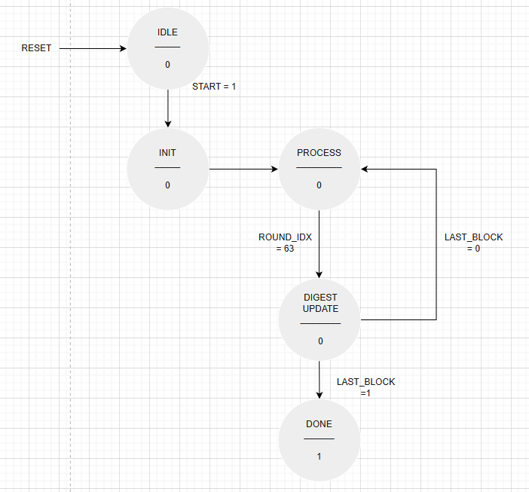
II. Tổng quan về kiến trúc
3. Máy trạng thái - controller
state diagram

Slide 10
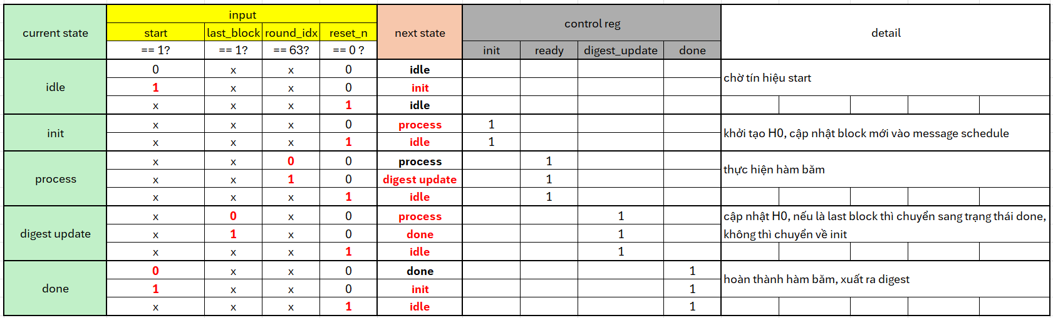
II. Tổng quan về kiến trúc
3. Máy trạng thái - controller
operation table

Slide 11
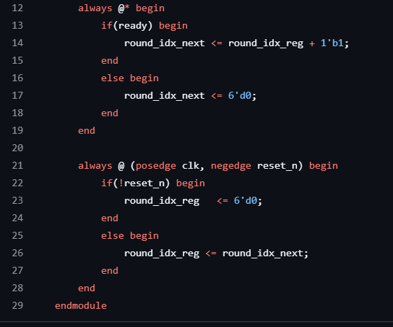
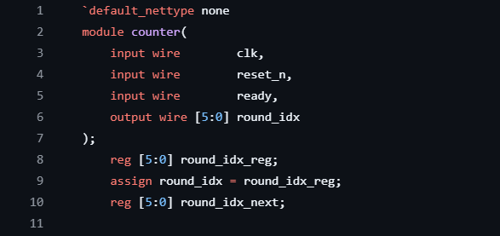
II. Tổng quan về kiến trúc
4. Các instances
unit1: counter

Slide 12
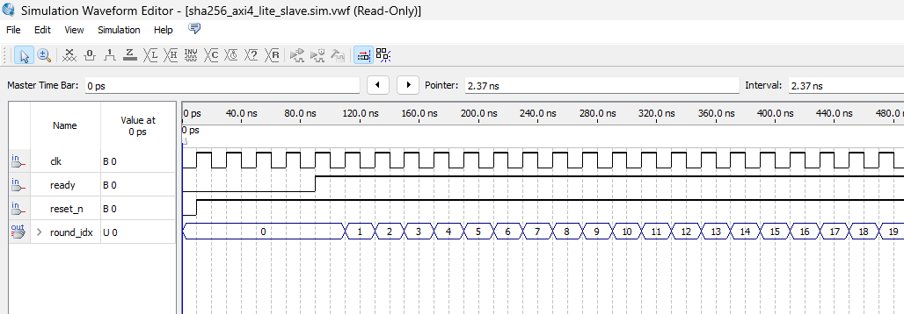
II. Tổng quan về kiến trúc
4. Các instances
unit1: counter
biến round_idx sẽ bắt đầu được đếm lên khi có tín hiệu ready

Slide 13
II. Tổng quan về kiến trúc
4. Các instances
unit2: message_schedule
có nhiệm vụ tạo ra 64 từ (W[0] đến W[63]), mỗi từ dài 32 bit, để sử dụng trong 64 vòng xử lý.
Khi init hoặc digest_update = 1: 16 thanh ghi được nạp với 16 word (32bit) đầu tiên từ khối đầu vào

Slide 14
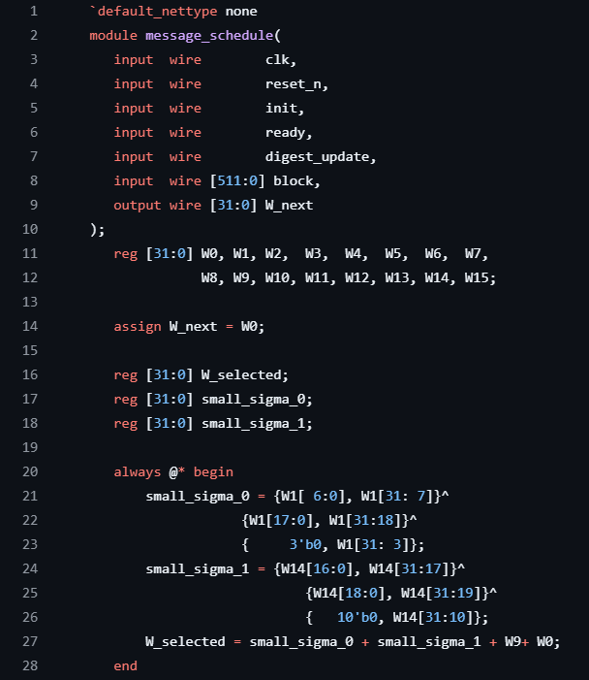
II. Tổng quan về kiến trúc
4. Các instances
unit2: message_schedule

Slide 15
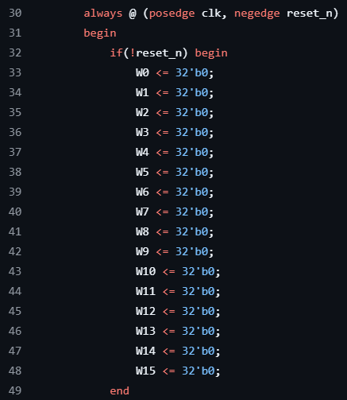
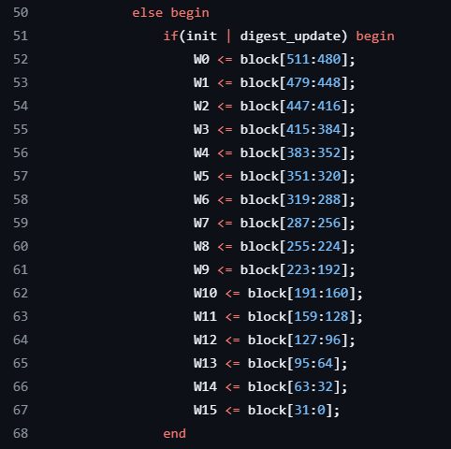
II. Tổng quan về kiến trúc
4. Các instances

Slide 16
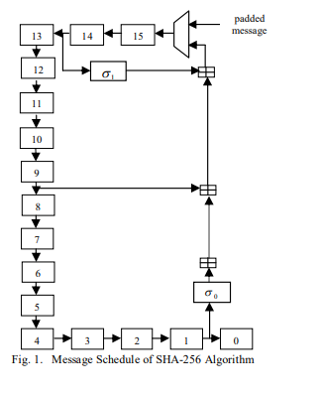
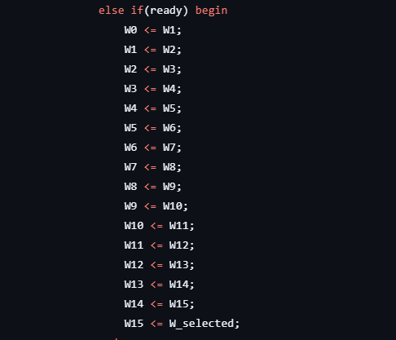
II. Tổng quan về kiến trúc
4. Các instances
unit2: message_schedule
Khi ready = 1: Các thanh ghi dịch giá trị của chúng (W0←W1, W1←W2, v.v.) và W15 nhận từ mới được tính toán

Slide 17
II. Tổng quan về kiến trúc
4. Các instances
unit2: message_schedule
w_i
0
0
1
D
w_i
Q
block[x-:32]
w_i-1
1
DFF
init|digest_update
ready
0 <= i <=14

Slide 18
II. Tổng quan về kiến trúc
4. Các instances
unit2: message_schedule
w_i
0
0
1
D
w_i
Q
block[x-:32]
w_selected
1
DFF
init|digest_update
ready
i = 15

Slide 19
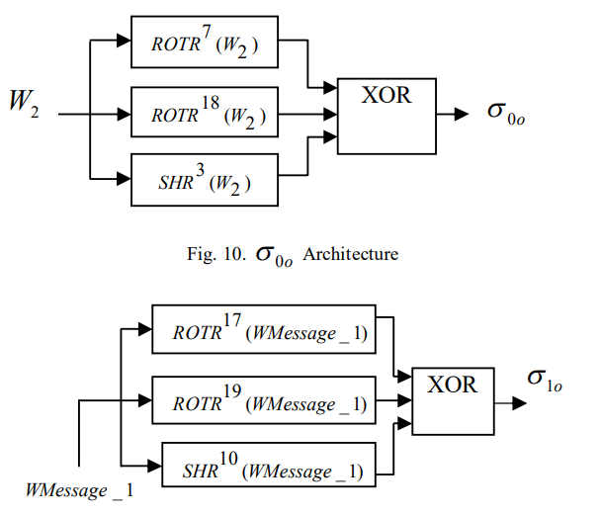
II. Tổng quan về kiến trúc
4. Các instances
unit2: message_schedule
W9
W14
W_selected
W1
W0

Slide 20
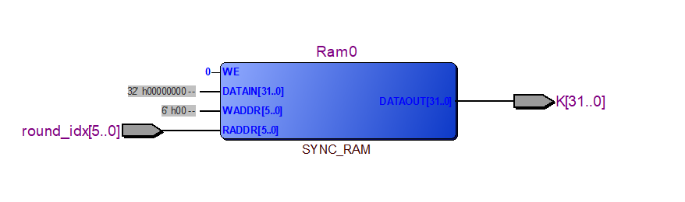
II. Tổng quan về kiến trúc
4. Các instances
unit3: k_constants

Slide 21
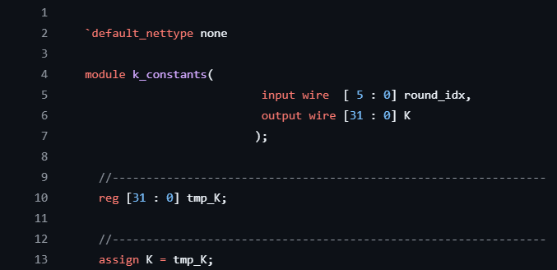
II. Tổng quan về kiến trúc
4. Các instances
unit3: k_constants

Slide 22
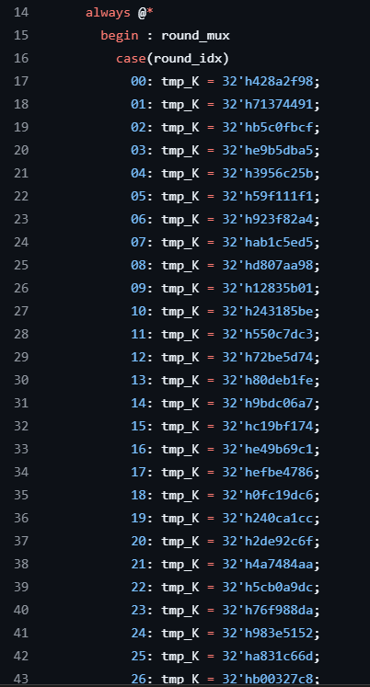
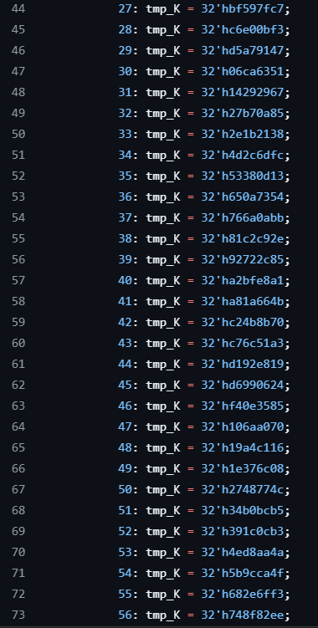
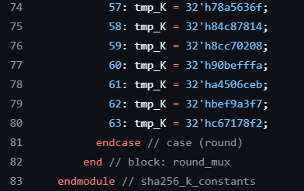
II. Tổng quan về kiến trúc
4. Các instances

Slide 23
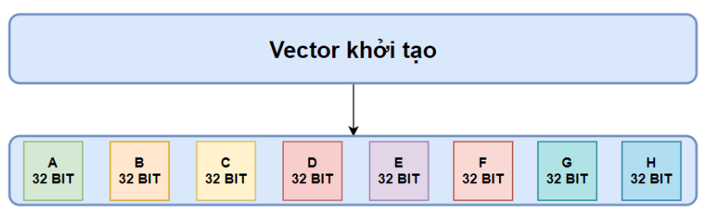
II. Tổng quan về kiến trúc
4. Các instances
unit4: compression
Khi init = 1: Khởi tạo các thanh ghi H0-H7 và a_i-h_i với giá trị hằng số

Slide 24
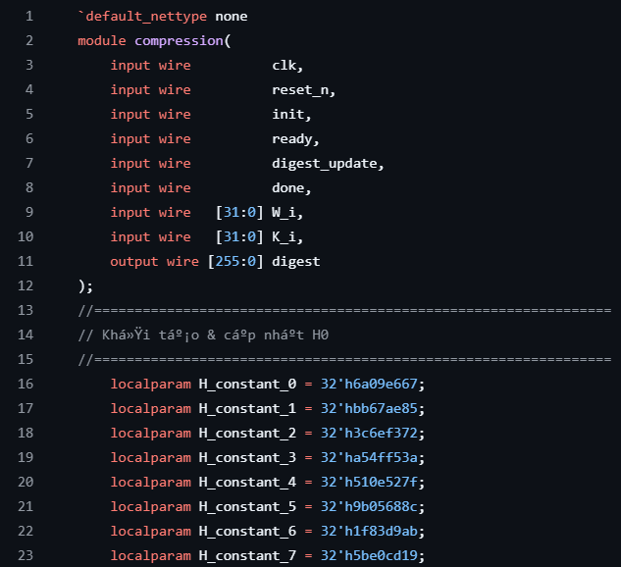
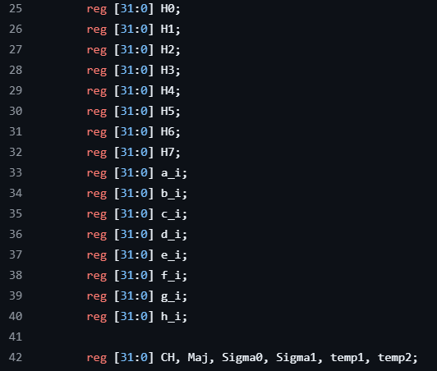
II. Tổng quan về kiến trúc
4. Các instances
unit4: compression

Slide 25
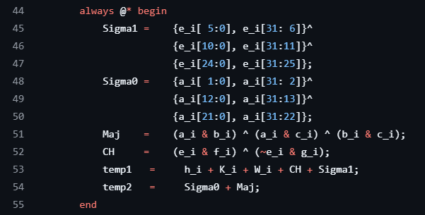
II. Tổng quan về kiến trúc
4. Các instances
unit4: compression

Slide 26
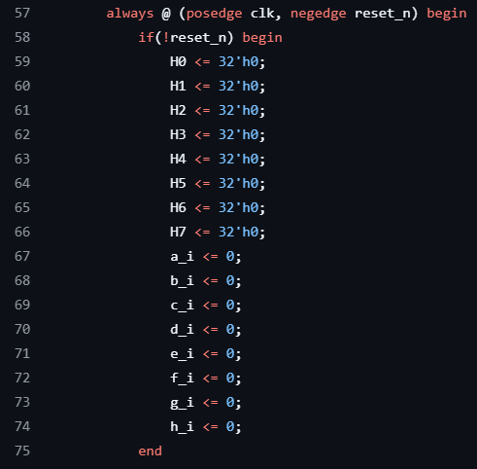
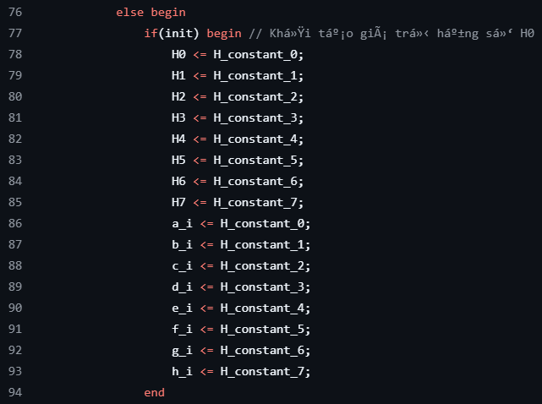
II. Tổng quan về kiến trúc
4. Các instances
Khi reset tích cực mức thấp
Khi init =1

Slide 27
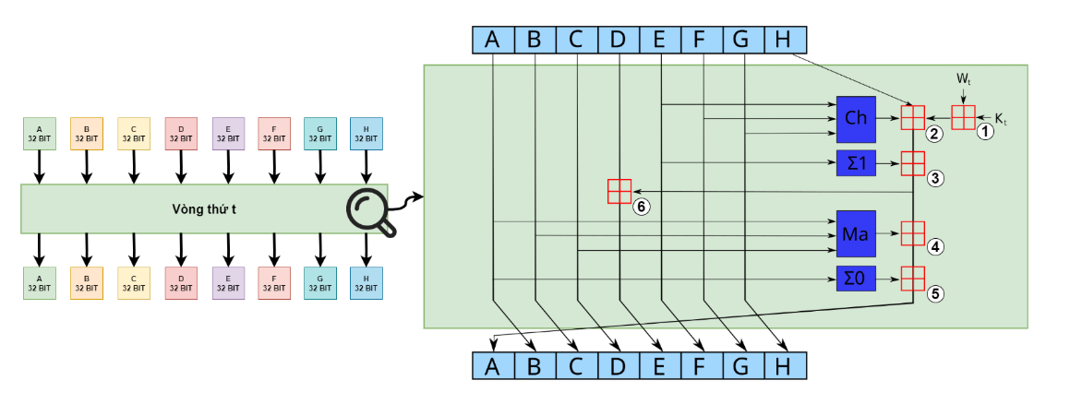
II. Tổng quan về kiến trúc
4. Các instances
unit4: compression
Khi ready = 1: Thực hiện một vòng nén

Slide 28
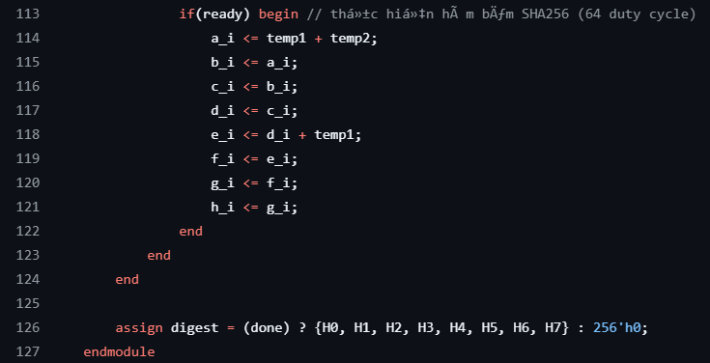
II. Tổng quan về kiến trúc
4. Các instances
unit4: compression

Slide 29
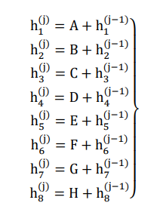
II. Tổng quan về kiến trúc
4. Các instances
unit4: compression
Khi digest_update = 1: Cập nhật giá trị hash H0-H7 bằng cách cộng với a_i-h_i, đồng thời cập nhật a_i-h_i cho khối tiếp theo

Slide 30
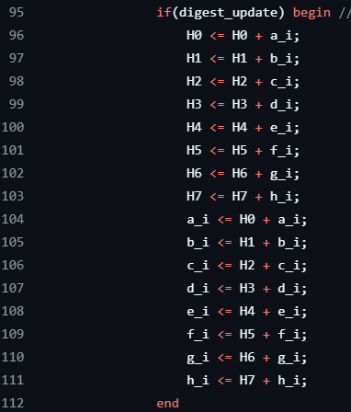
II. Tổng quan về kiến trúc
4. Các instances
unit4: compression

Slide 31
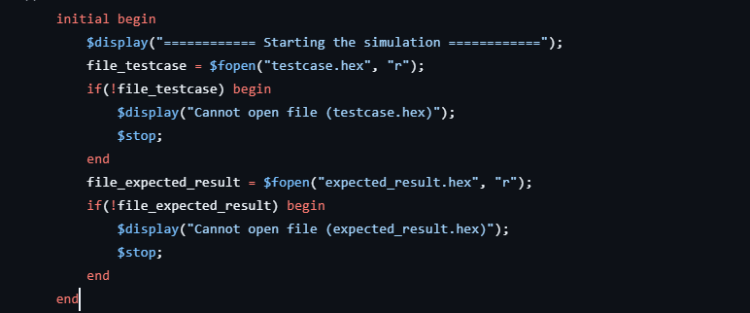
III. Kết quả đạt được
Testbench kiểm tra
Mở file testcase và expect result

Slide 32
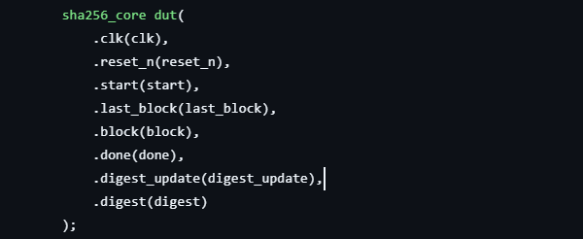
III. Kết quả đạt được
Testbench kiểm tra
Gọi IP

Slide 33
III. Kết quả đạt được
Testbench kiểm tra
Gọi IP

Slide 34
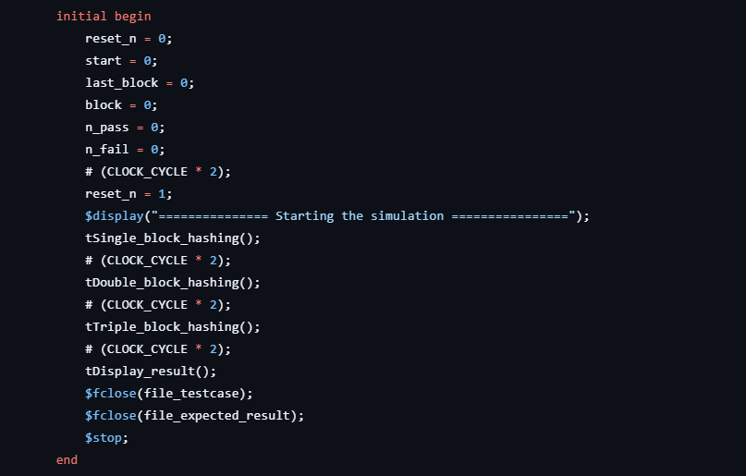
III. Kết quả đạt được
Testbench kiểm tra
Khởi tạo giá trị, bắt đầu mô phỏng

Slide 35

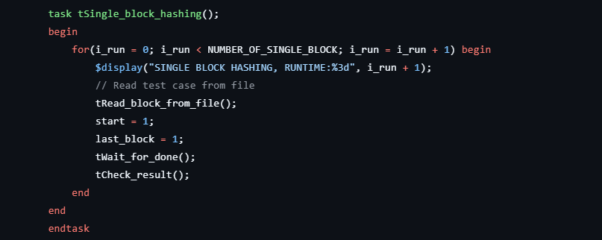
III. Kết quả đạt được
Testbench kiểm tra
Băm message 1 block

Slide 36
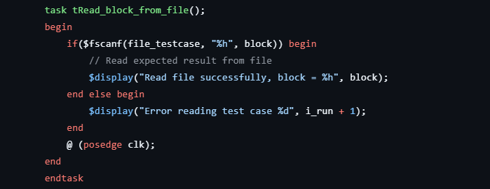
III. Kết quả đạt được
Testbench kiểm tra
Đọc block từ file testcase

Slide 37
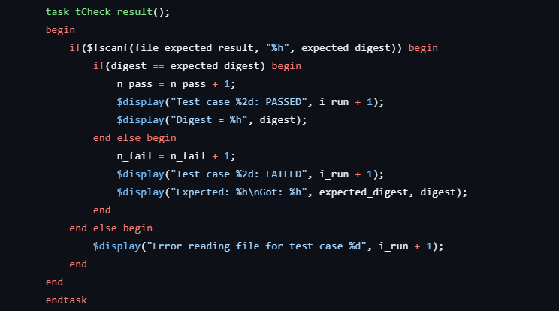
III. Kết quả đạt được
Testbench kiểm tra
Kiểm tra kết quả

Slide 38
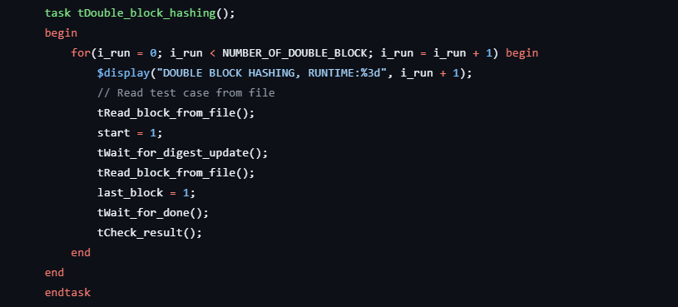
III. Kết quả đạt được
Testbench kiểm tra
Băm message 2 block

Slide 39
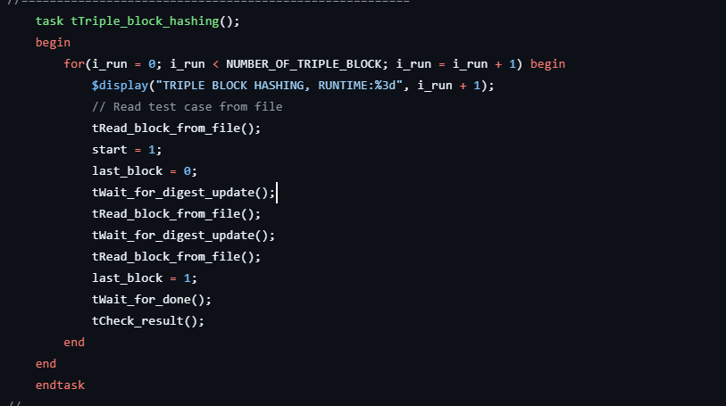
III. Kết quả đạt được
Testbench kiểm tra
Băm message 3 block

Slide 40
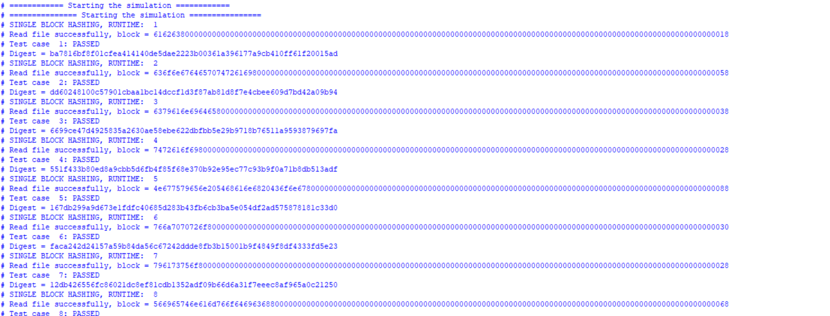
III. Kết quả đạt được
2. Kết quả mô phỏng

Slide 41
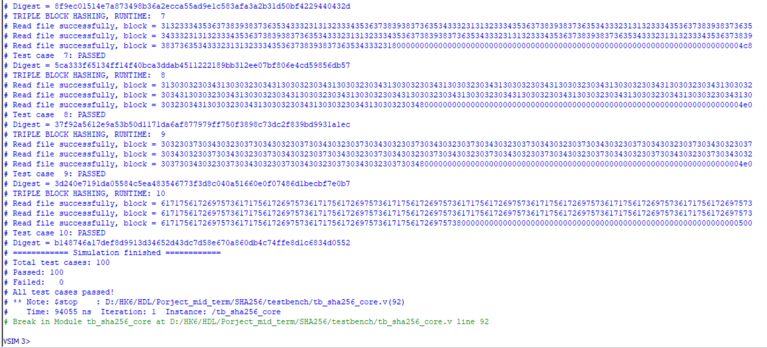
III. Kết quả đạt được
2. Kết quả mô phỏng

Slide 42
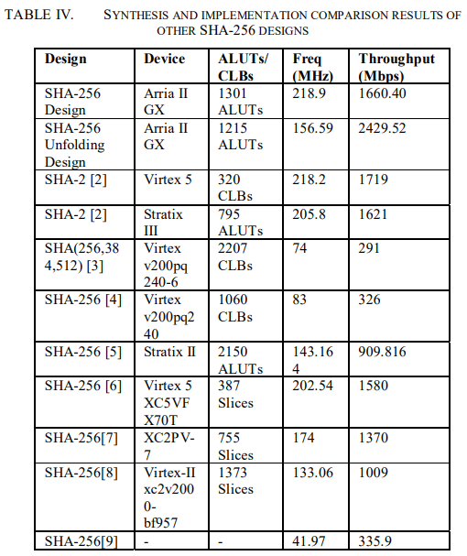
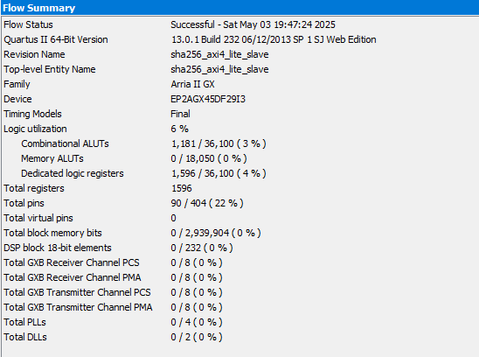
IV. Tài nguyên phần cứng
Đánh giá tài nguyên sử dụng
a. Đánh giá diện tích:
Combinational ALUTs: 1181
→ ít hơn thiết kế trong bài báo 120 ALUTs
FFs: 1596

Slide 43
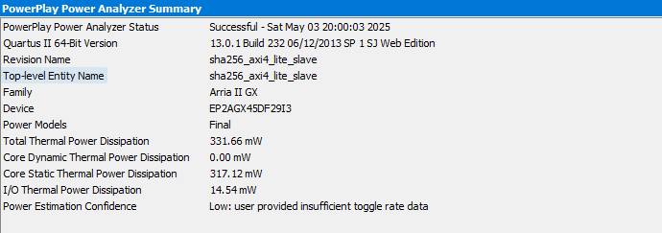
IV. Tài nguyên phần cứng
Đánh giá tài nguyên sử dụng
b. Đánh giá năng lượng
Core Static (317.12 mW / 331.66 mW ≈ 95.6%)
→ Phần lớn công suất đến từ leakage power, tức là công suất không đổi, có ngay cả khi logic không hoạt động (do điện rò rỉ trong transistors).

Slide 44
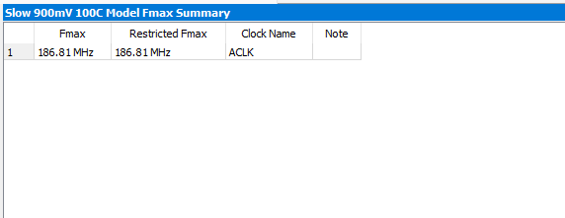

IV. Tài nguyên phần cứng
2. Đánh giá hiệu năng của hệ thống
a. Ước tính chu kỳ dài nhất và tần số hoạt động tối đa
-> bị setup violation
T dài nhất = 1/186.81x10^6 - (-4.353) = 9.706 (ns)
=> Fmax = 103.02 (MHz)

Slide 45
IV. Tài nguyên phần cứng
2. Đánh giá hiệu năng của hệ thống
b. Đánh giá độ trễ
Throughput = (512 X FMax) / Number of Cycle
= 512 X 186.81 / 67 = 1.421 (Mbps)

Slide 46
BẢNG PHÂN CÔNG
NGUYỄN THÀNH CÔNG
Nhiệm vụ:
Design khối message schedule
Design khối compression
Tiến độ: hoàn thành 9/10
Đóng góp: 40%
LÊ HOÀNG PHONG
Nhiệm vụ:
Testbench SHA256
Tiến độ: hoàn thành 9/10
Đóng góp: 30%
NGUYỄN THỊ NHƯ QUỲNH
Nhiệm vụ:
Design khối counter
Design khối constance
Tiến độ: 8/10
Đóng góp: 30%

Slide 47

Cảm ơn cô đã hỗ trợ nhóm em trong môn học này <3

